Slide 1
1
编制过程概览
目录
2
条目概览
3
探索性因素分析
4
信效度检验
CONTENTS
5
验证性因素分析
6
人群划分 & 人格特质
爱河深浅测 揭秘你在
恋爱中的过度投入行为
—— 第四小组

Slide 2
1
编制过程概览
目录
2
条目概览
3
探索性因素分析
4
信效度检验
CONTENTS
5
验证性因素分析
6
人群划分 & 人格特质

Slide 3
1. 编制过程概览
1
目的：探索恋爱中过度投入行为的维度和特征
2
条目开发
无结构化访谈 (4)
预实验
N = 195
讨论
删去相似表达
文献研究 (1)
5维度、45道题
两轮项目分析+EFA
4维度、15道题
精简语言
添加条目至20题
3
正式实验
4
5
6
Notes:
原来还有一个目的：提供覆盖恋爱各个阶段过度投入行为的测量工具
预实验之后发现留下来的暧昧期的行为和恋爱中的行为的表述非常相似，所以就精简了语言
过度投入的定义：是指个体在高度被认可被尊重的愿望驱动下，表现出来的过度沉浸于行为当中的倾向

Slide 4
2. 条目概览
1
维度 | 条目
生活重心偏移 | 我只参加他/她也参与的社交活动，对其他活动不感兴趣
 | 我会为了和他/她一起参加社交活动，而经常拒绝其他朋友的邀请
 | 我会为了确认他/她当前在干什么，而频繁联系他/她
 | *我会为了有时间陪伴他/她，而压缩自己十分重视的爱好和兴趣的时间
 | *我会因为他/她不喜欢，而直接放弃自己十分重视的爱好和兴趣
成本投入 | 我会为了陪伴他/她，而经常推掉推迟或取消自己的其他计划
 | 我为了和他/她约会，不惜花费超出我经济承受范围的钱
 | 我会为了购买他/她喜欢的东西，不惜花费超出我经济承受范围的钱
 | *我会因为他/她，而放弃未来更好的发展机会
 | 我会经常买过多的礼物送给他/她，即使他/她明确表示没有需要
注：*表示新增的条目
2
3
4
5
6
Notes:
7点量表

Slide 5
2. 条目概览
1
维度 | 条目
交缠挽留 | *分手后，我会尝试购买他/她喜欢但超出我经济能力的礼物来挽回这段感情
 | 分手后，我依然会找各种机会与他/她进行沟通和交流情感问题
 | 分手后，我尝试通过各种方式与他/她保持日常的联系，即使他/她已经明确表示希望保持距离
 | 分手后，我会经常在社交媒体通过各种方式表达对他/她的依恋
 | 分手后，我会为了试图挽回他/她，通过共同的朋友或社交圈对他/她施加影响
过度干涉 | 我会在他/她处理与朋友或家人的关系时插手，试图用自己的方式解决问题
 | 我会为了确保自己的地位，而过分限制他/她与其他异性的交往
 | *我会在他/她遇到小问题时立刻介入，即使这些问题他/她可以轻松解决
 | *我会在他/她的工作学习中提出自己的解决方案，即使他/她表示不需要建议
 | *我会在他/她进行个人财务管理时提供帮助，即使他/她表示不需要帮助
注：*表示新增的条目
2
3
4
5
6

Slide 6
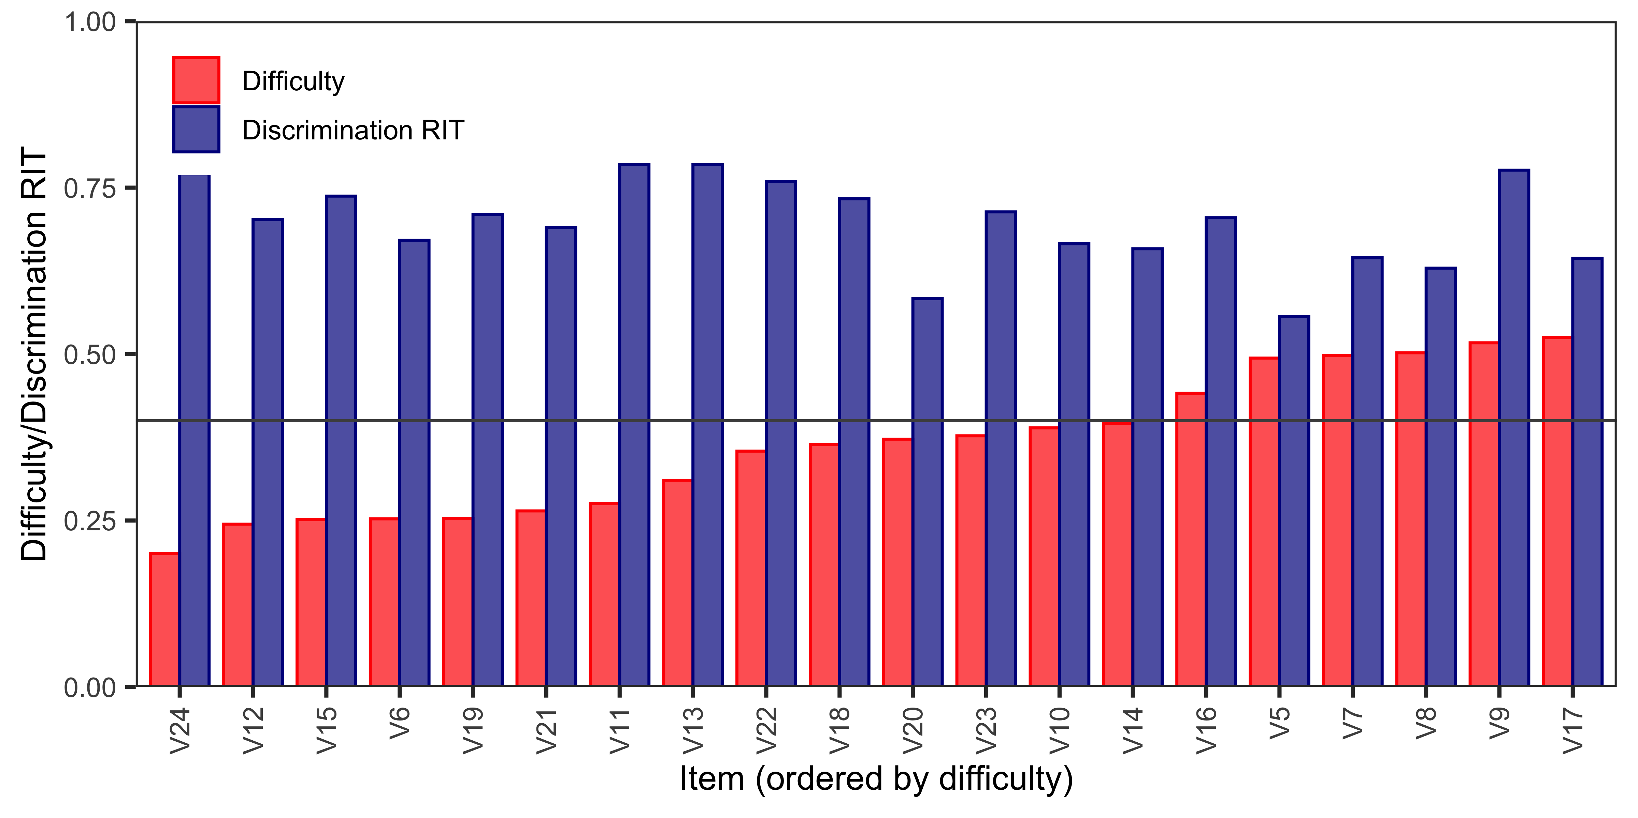
3. 探索性因素分析-项目分析
1
N = 167，年龄18-33岁，有恋爱经历129人，无恋爱经历38人
2
3
4
5
6
Notes:
RIT符合要求，且相关矩阵、KMO、球形检验、MSA均符合要求

Slide 7
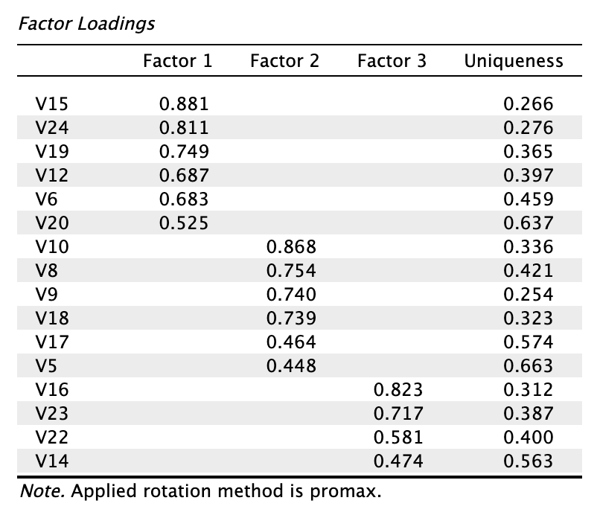
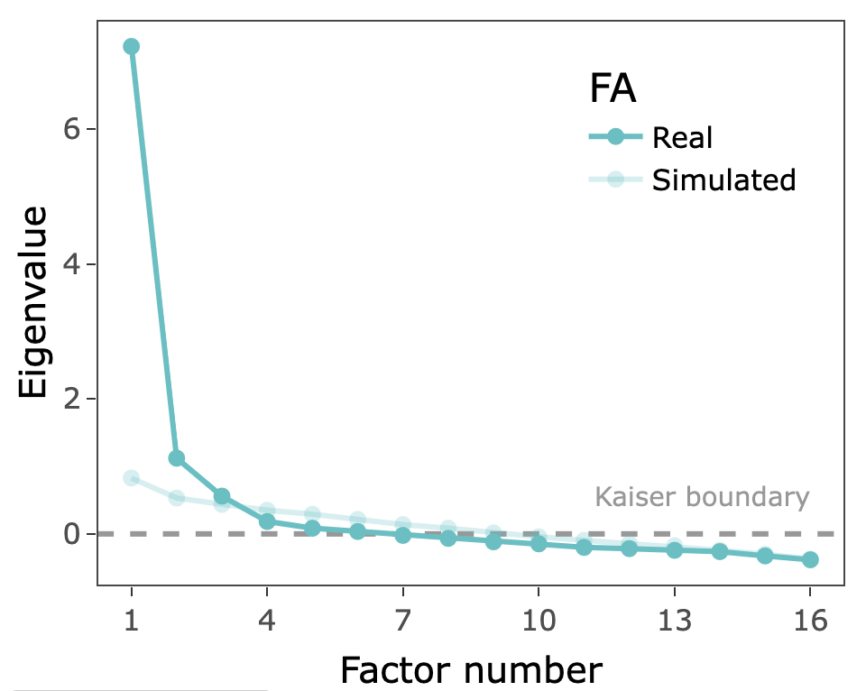
3. 探索性因素分析-主轴分析
1
删除因子载荷小于0.4，及跨因子载荷之差小于0.2的条目，得到16个条目、3个维度
2
3
4
5
6
Notes:
同样RIT>0.4

Slide 8
1
维度 | 条目
过度牺牲 | 我会为了购买他/她喜欢的东西，不惜花费超出我经济承受范围的钱
 | 我为了和他/她约会，不惜花费超出我经济承受范围的钱
 | 我会为了有时间陪伴他/她，而压缩自己十分重视的爱好和兴趣的时间
 | *我会经常买过多的礼物送给他/她，即使他/她明确表示没有需要
 | *我会为了和他/她一起参加社交活动，而经常拒绝其他朋友的邀请
 | 我会为了陪伴他/她，而经常推掉推迟或取消自己的其他计划
纠缠挽回 | 分手后，我会经常在社交媒体通过各种方式表达对他/她的依恋
 | 分手后，我会为了试图挽回他/她，通过共同的朋友或社交圈对他/她施加影响
 | 分手后，我依然会找各种机会与他/她进行沟通和交流情感问题
 | **我会为了确保自己的地位，而过分限制他/她与其他异性的交往
 | 分手后，我会尝试购买他/她喜欢但超出我经济能力的礼物来挽回这段感情
 | 分手后，我尝试通过各种方式与他/她保持日常的联系，即使他/她已经明确表示希望保持距离
过度干涉 | 我会在他/她处理与朋友或家人的关系时插手，试图用自己的方式解决问题
 | 我会在他/她的工作学习中提出自己的解决方案，即使他/她表示不需要建议
 | 我会在他/她进行个人财务管理时提供帮助，即使他/她表示不需要帮助
 | 我会在他/她遇到小问题时立刻介入，即使这些问题他/她可以轻松解决
2
3
4
5
6
Notes:
纠缠挽留这里这道不符合内容效度，理论上说不通，删掉
删掉之后这个

Slide 9
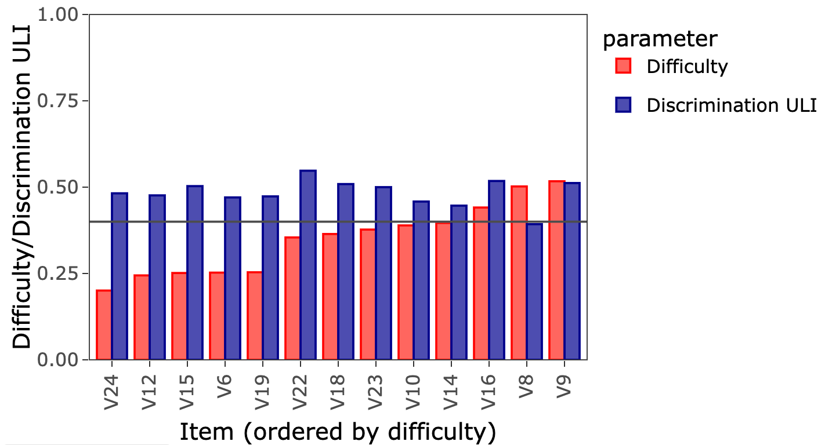
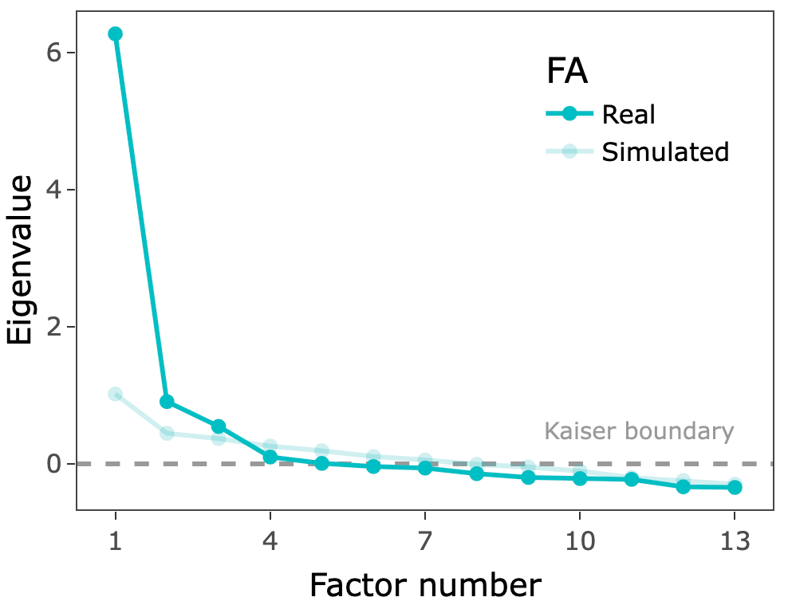
3. 探索性因素分析-主轴分析
1
删除3个条目后，所有条目所属维度不变；对13个条目进行项目分析，满足RIT>0.4
2
3
4
5
6

Slide 10
1
维度 | 条目
过度牺牲 | 我会为了购买他/她喜欢的东西，不惜花费超出我经济承受范围的钱
 | 我为了和他/她约会，不惜花费超出我经济承受范围的钱
 | 我会为了有时间陪伴他/她，而压缩自己十分重视的爱好和兴趣的时间
 | 我会为了陪伴他/她，而经常推掉推迟或取消自己的其他计划
纠缠挽回 | 分手后，我会经常在社交媒体通过各种方式表达对他/她的依恋
 | 分手后，我会为了试图挽回他/她，通过共同的朋友或社交圈对他/她施加影响
 | 分手后，我依然会找各种机会与他/她进行沟通和交流情感问题
 | 分手后，我会尝试购买他/她喜欢但超出我经济能力的礼物来挽回这段感情
 | 分手后，我尝试通过各种方式与他/她保持日常的联系，即使他/她已经明确表示希望保持距离
过度干涉 | 我会在他/她处理与朋友或家人的关系时插手，试图用自己的方式解决问题
 | 我会在他/她的工作学习中提出自己的解决方案，即使他/她表示不需要建议
 | 我会在他/她进行个人财务管理时提供帮助，即使他/她表示不需要帮助
 | 我会在他/她遇到小问题时立刻介入，即使这些问题他/她可以轻松解决
2
3
4
5
6
Notes:
这里是验证内容效度

Slide 11
4. 量表性能-内部一致性
1
2
维度 | Cronbach’s α | α.drop
整体 | 0.92 | 0.91-0.92
过度牺牲 | 0.87 | 0.83-0.84
纠缠挽回 | 0.90 | 0.86-0.88
过度干涉 | 0.82 | 0.78-0.81
3
4
5
6

Slide 12
4. 量表性能-效度
1
结构效度
2
因子载荷0.50-0.88
KMO为0.89，三个维度累计方差解释率62.9%
3
区分 & 聚合效度
4
维度 | 过度牺牲 | 纠缠挽回 | 过度干涉
过度牺牲 | 0.574 (0.841)
纠缠挽回 | 0.277 | 0.566 (0.865)
过度干涉 | 0.366 | 0.396 | 0.462 (0.768)
注：对角线为AVE，括号内为CR，下三角为因子相关系数的平方
5
6

Slide 13
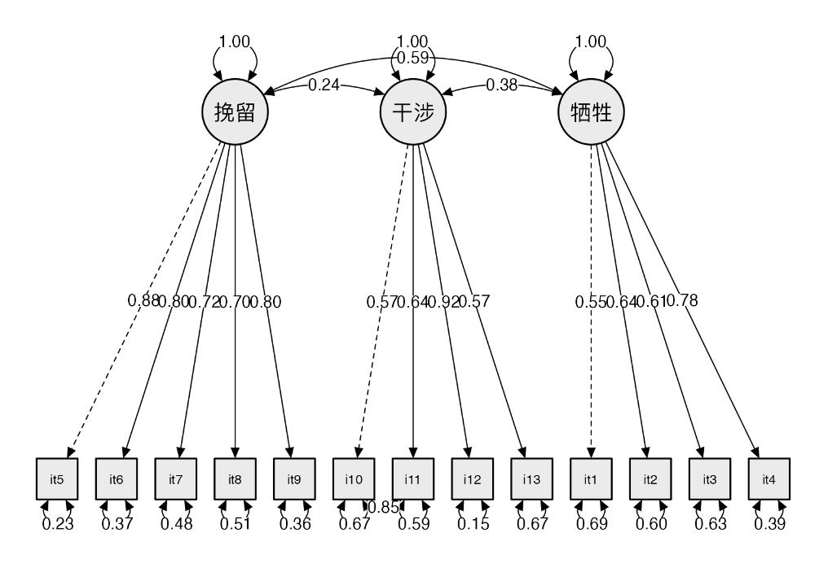
5. 验证性因素分析
1
N = 120(9)，年龄18-47(35)岁，有恋爱经历72(5)人，无恋爱经历48(4)人
2
标准化后ML
拟合指数 | 数值
CFI | 0.942 (0.951)
TLI | 0.926 (0.937)
RMSEA | 0.078 (0.072)
SRMR | 0.066 (0.069)
注：括号内为去除9个AI的数据
3
4
5
6
Notes:
47岁是ai的年龄，人的最大年龄是35岁

Slide 14
6. 人群划分-LPA
1
2
c(3)时LRT不显著，根据分布划分为3类人群
3
profiles | AIC | BIC | Entropy | Distribution
2 | 4049 | 4160 | 0.988 | (101, 19)
3 | 3940 | 4090 | 0.922 | (29, 75, 16)
4
5
6

Slide 15
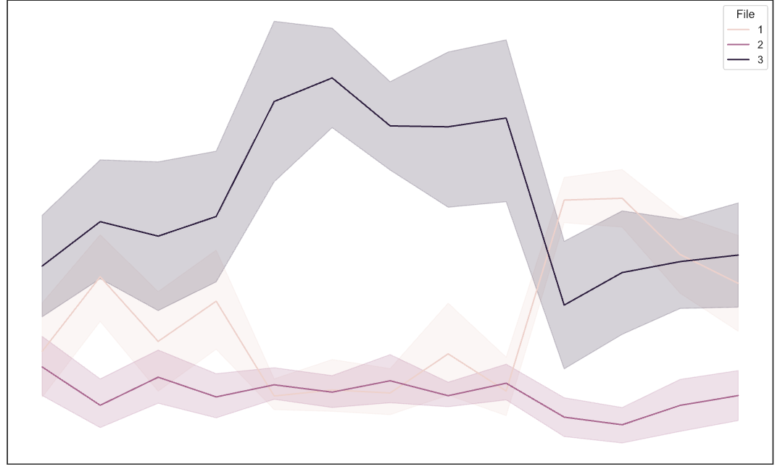
6. 人群划分-LPA
1
2.5
2
类别1：正常的恋爱脑 (29)
2.0
标准化得分平均值
类别2：普通人 (75)
3
1.5
1.0
类别3：吓人的恋爱脑 (16)
4
0.5
0.0
5
-0.5
6
过度牺牲
纠缠挽留
过度干涉

Slide 16
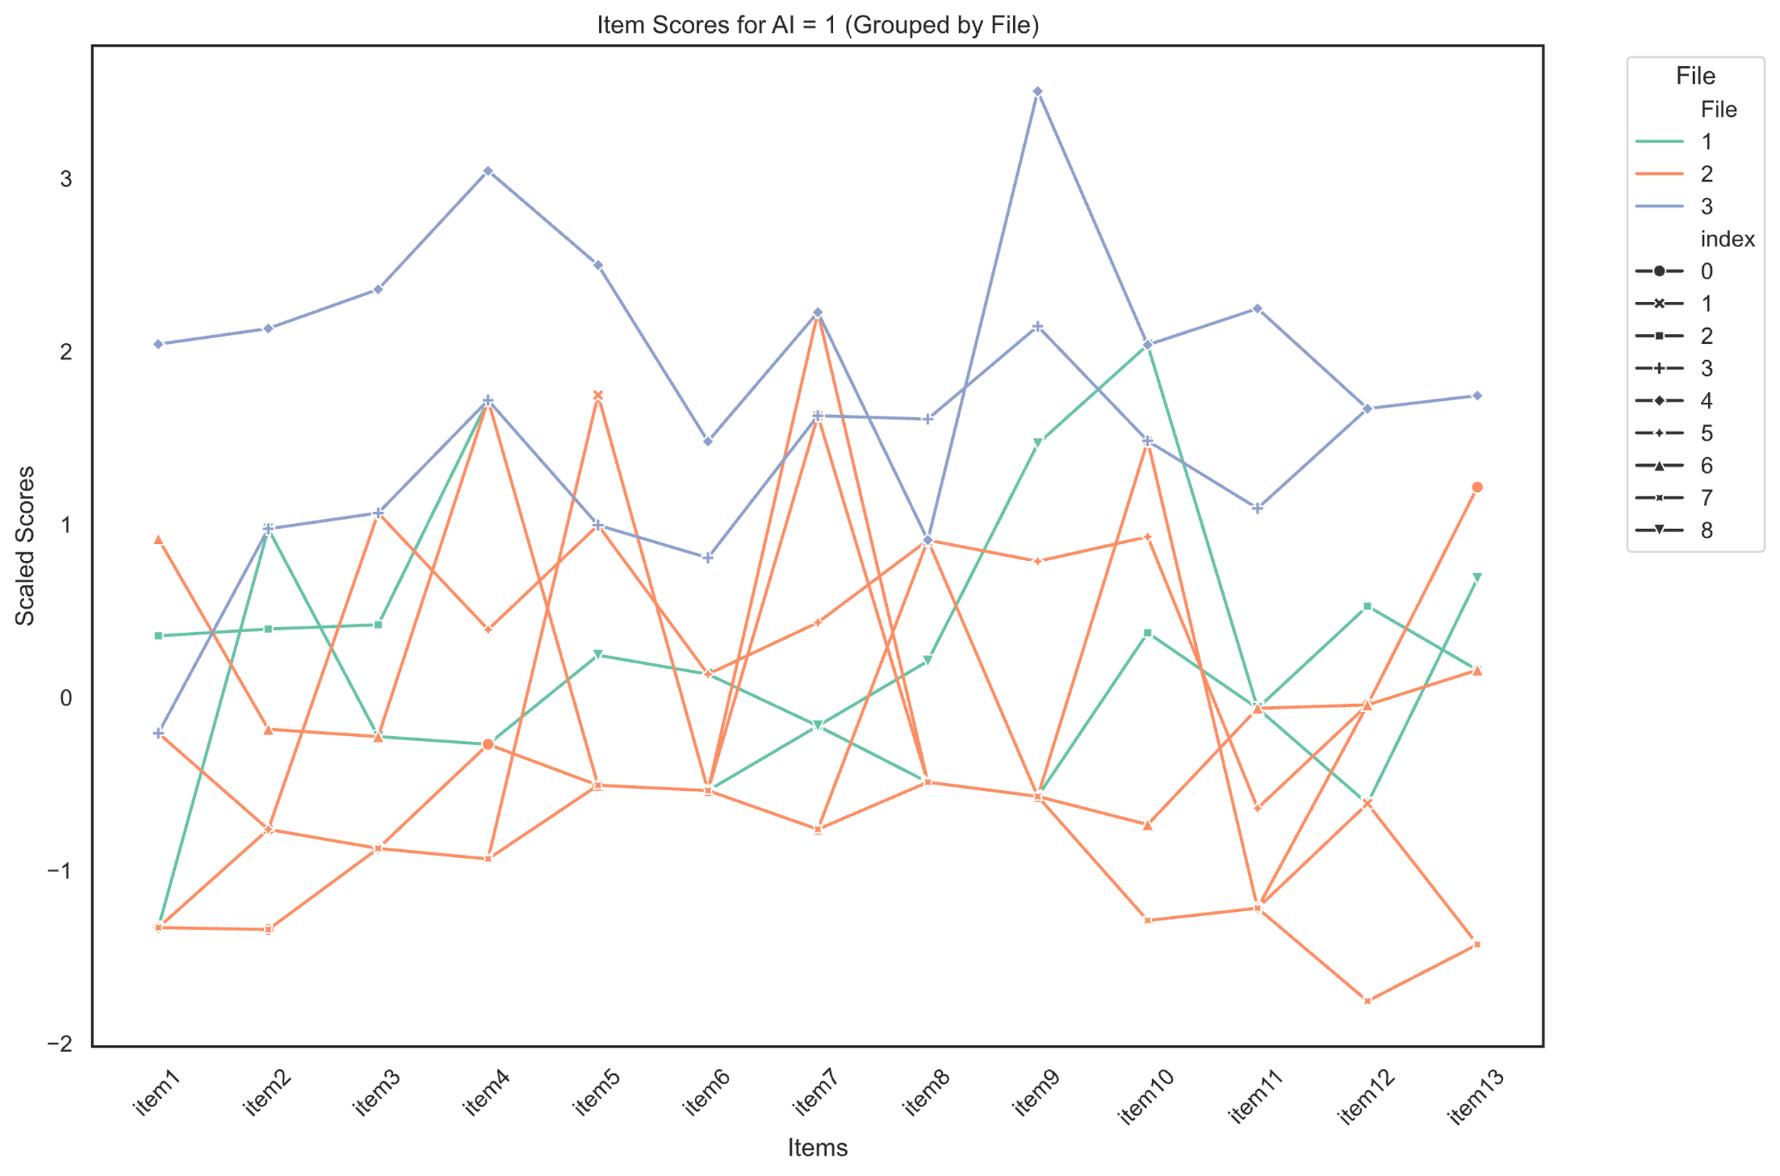
6. 人群划分-AI
1
2
3.0
3
标准化得分平均值
2.0
1.0
4
0.0
5
-1.0
-2.0
6
过度牺牲
纠缠挽留
过度干涉
Notes:
AI的分布是2 5 2

Slide 17
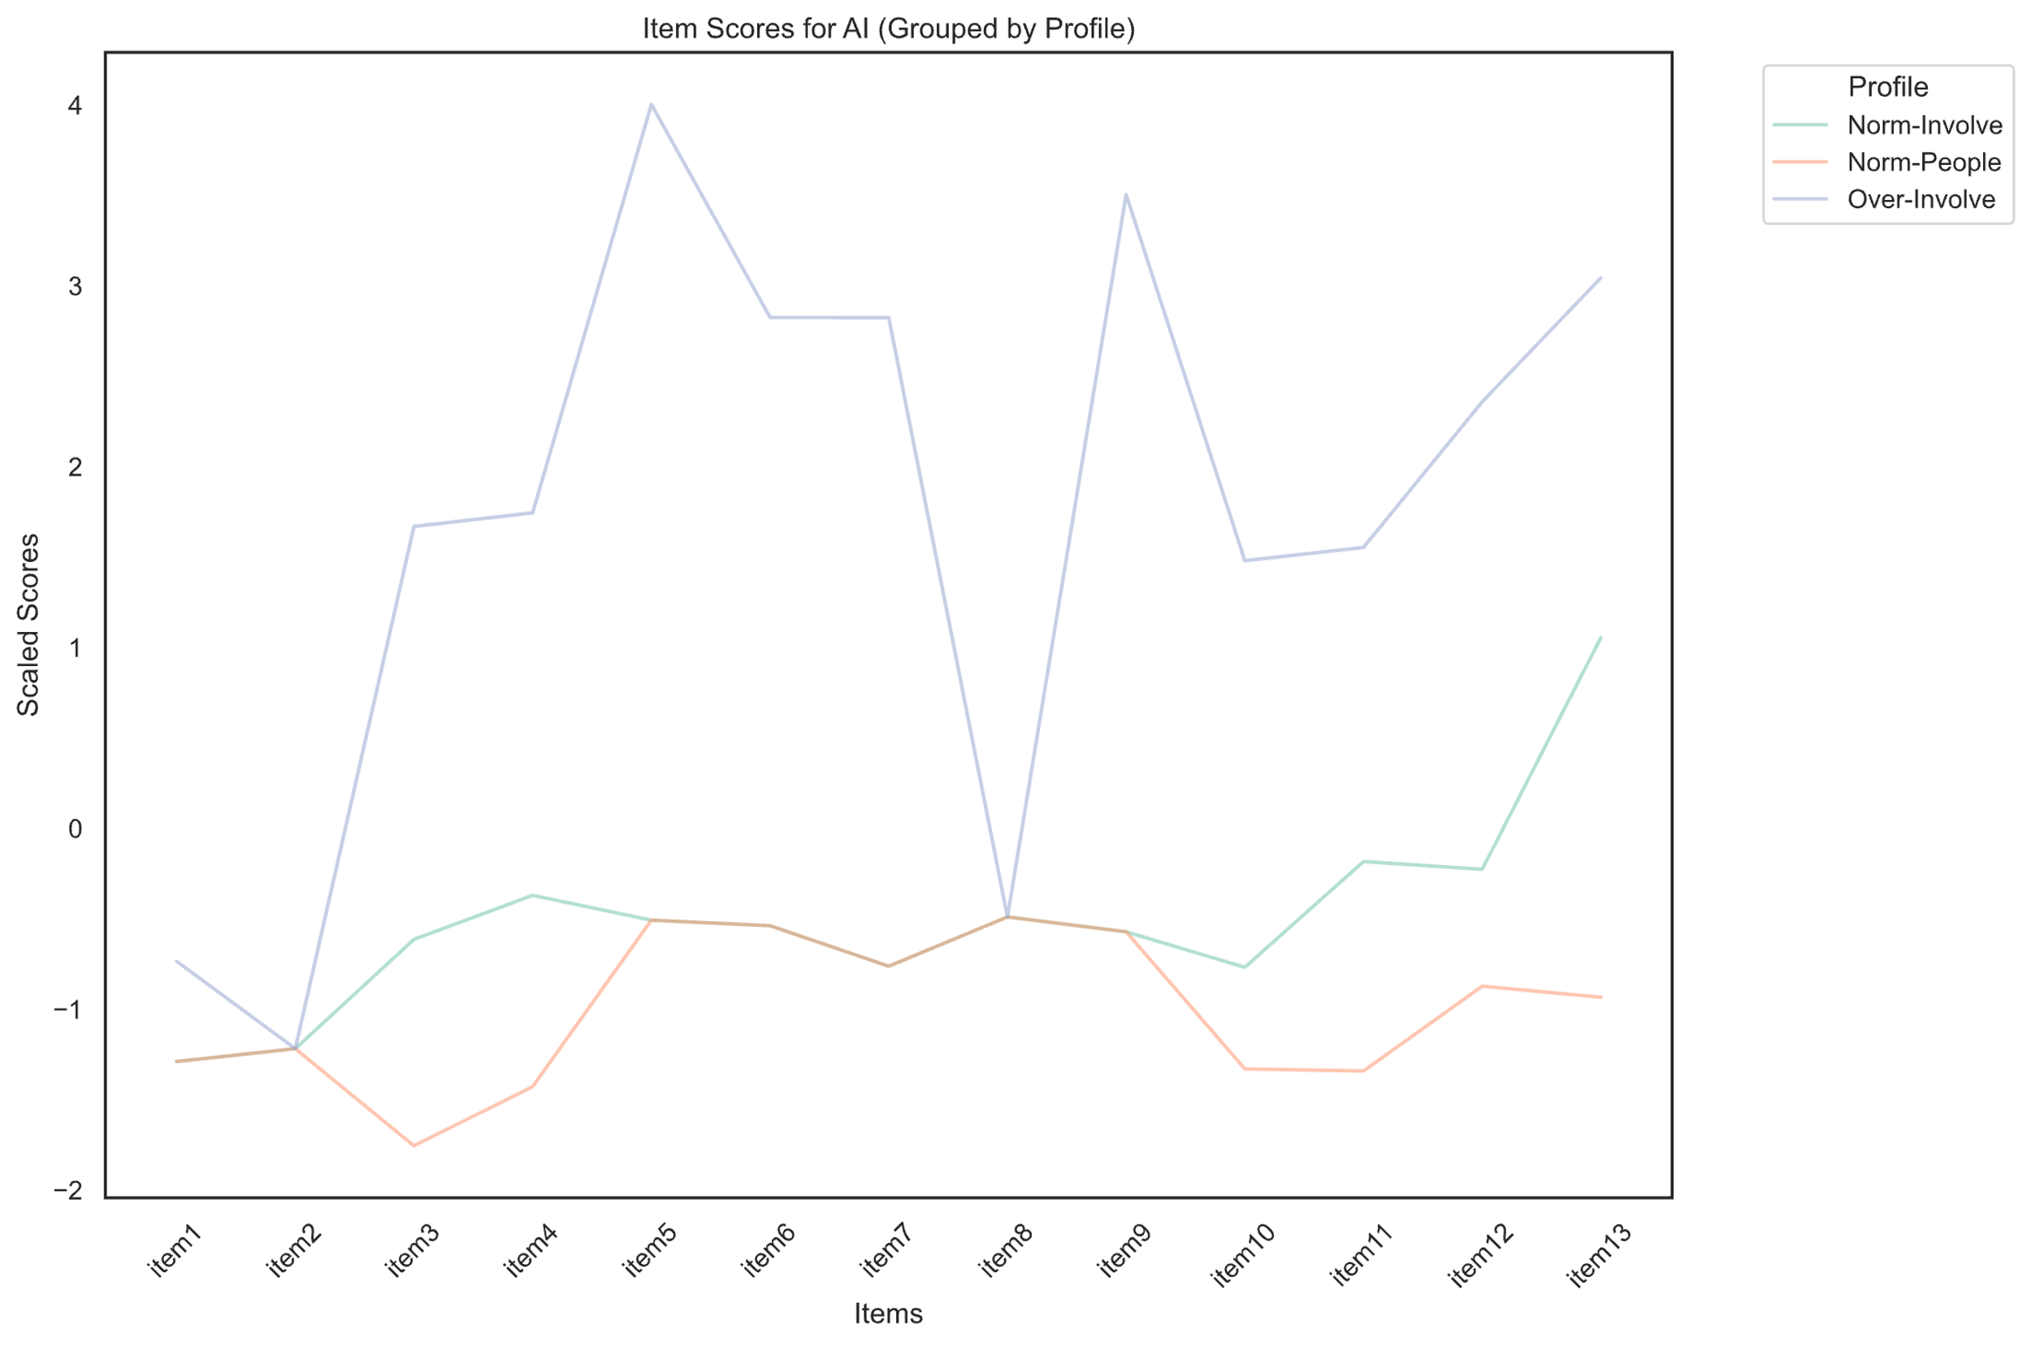
6. 人群划分-AI
1
2
3.0
3
标准化得分平均值
2.0
1.0
4
0.0
5
-1.0
-2.0
6
过度牺牲
纠缠挽留
过度干涉
Notes:
AI的分布是2 5 2

Slide 18
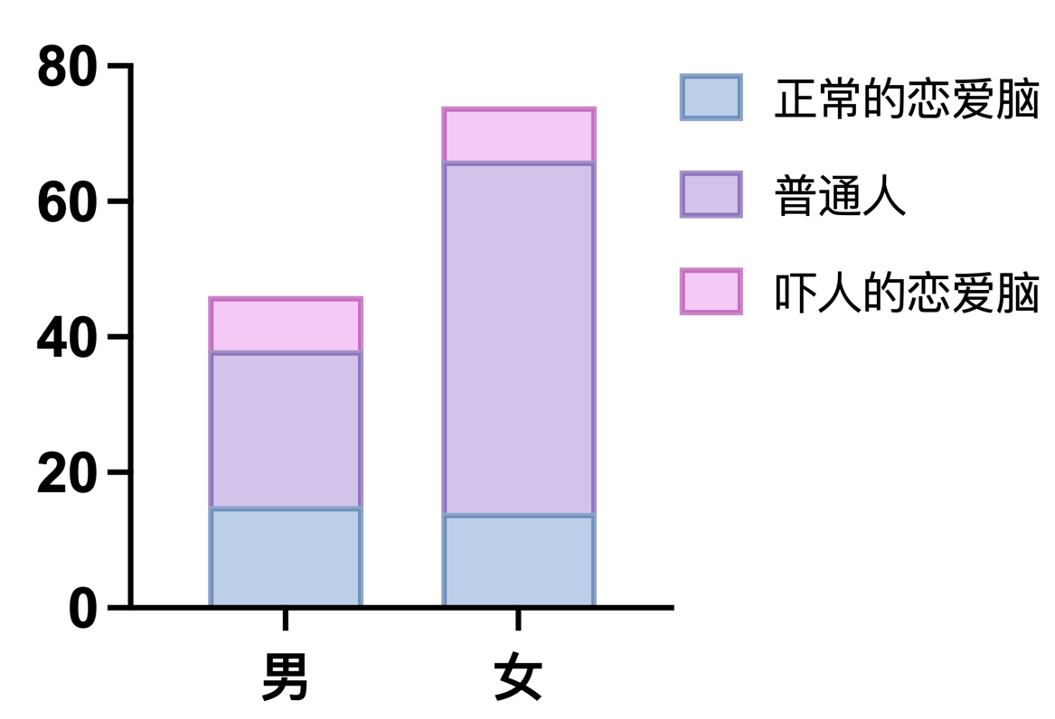
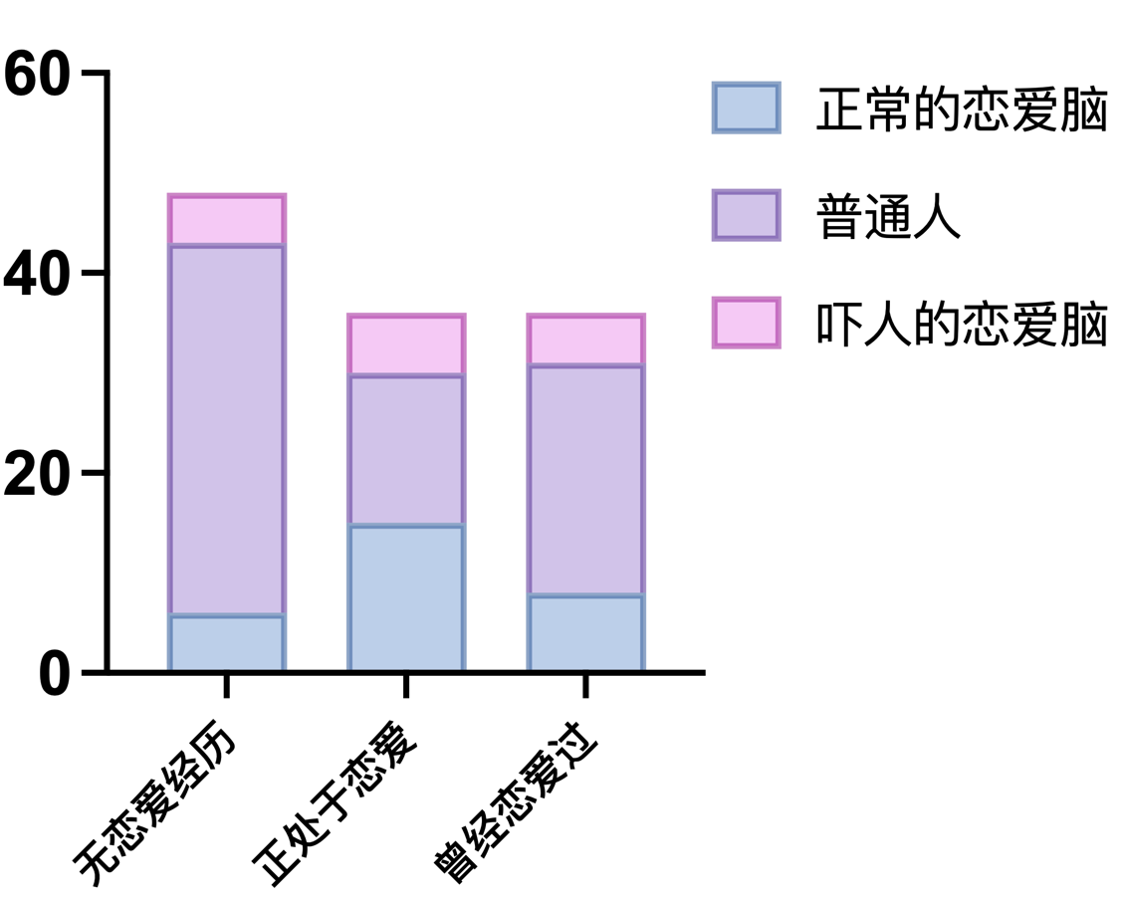
6. 人群划分
1
2
3
4
5
6
p = .083
p = .017

Slide 19
6. 人格特质
1
预实验（N=12）
2
量表 | 相关系数
罗森伯格自尊量表(10) | -0.055
一般自我效能感量表(10) | 0.23
错失焦虑量表(8) | 0.26
主动控制感量表(9) | 0.12
3
4
5
6
Notes:
RSES：他人评价体系和自我评价体系
GSES：我认为做了会有效果才会去投入
FoMOs：焦虑性依恋、特质焦虑都想过，但是FoMOs更加具有场景背景，和我们量表的语言风格更接近
SoAS：控制感→高的控制感会不会导致跟高的过度投入
RSES：
样本量太少了
高自尊的人不仅自我评价得分高，也会希望别人认可自己，表现出来的过度投入行为得分高
考虑到填写时间，最终选择了两道

Slide 20
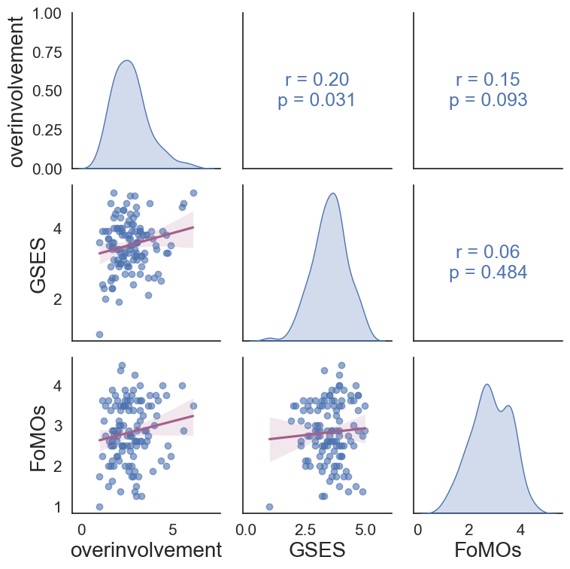
6. 人格特质
1
正式实验（N=120）
2
3
4
5
6
Notes:
RSES：他人评价体系和自我评价体系
GSES：我认为做了会有效果才会去投入
FoMOs：焦虑性依恋、特质焦虑都想过，但是FoMOs更加具有场景背景，和我们量表的语言风格更接近
SoAS：控制感→高的控制感会不会导致跟高的过度投入
RSES：
样本量太少了
高自尊的人不仅自我评价得分高，也会希望别人认可自己，表现出来的过度投入行为得分高
考虑到填写时间，最终选择了两道

Slide 21
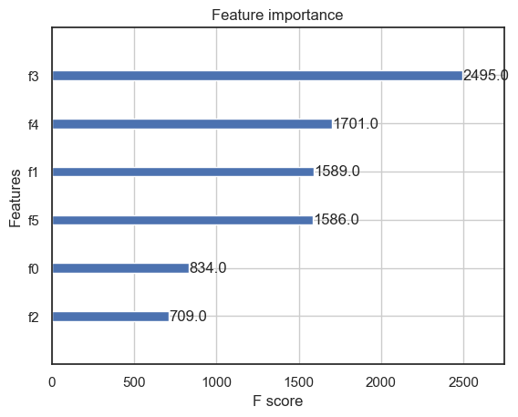
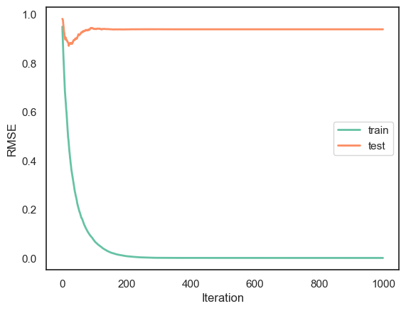
6. 人格特质
1
Y：量表总分 X：Sex, Age, Experience, GSES, FoMOs_information, FoMOs_episode
Method：xgb-regression Train/Test：0.8 / 0.2 Seed：123
2
3
4
5
6
R_Squared Score : 0.109
Notes:
数据量太少了，过拟合了
回归的话GSES是显著的，FoMOs_information也是显著的

Slide 22
总结
恋爱中的过度投入行为量表：过度牺牲（4）、纠缠挽回（5）、过度干涉（4）
内容效度、区分效度、汇聚效度较好，最外层的结构效度一般
三类人群：普通人、正常的恋爱脑、吓人的恋爱脑
Chacracter.ai表现的还算可以
不足：
做CFA的被试量可能有点少
实际过程中被试如何感知这些行为还是未知（过度投入？社会角色 or 被尊重？）
其实可以在预实验的问卷末尾加一题，请举出一个你认为的恋爱中过度投入行为

Slide 23
总结
恋爱中的过度投入行为量表：过度牺牲（4）、纠缠挽回（5）、过度干涉（4）
内容效度、区分效度、汇聚效度较好，最外层的结构效度一般
三类人群：普通人、正常的恋爱脑、吓人的恋爱脑
Chacracter.ai表现的还算可以
不足：
做CFA的被试量可能有点少，且收据收集方法必然导致各实验间被试的重叠
实际过程中被试如何感知这些行为还是未知（过度投入？社会角色 or 被尊重？）
其实可以在预实验的问卷末尾加一题，请举出一个你认为的恋爱中过度投入行为

Slide 24
1
编制过程概览
目录
2
条目概览
3
探索性因素分析
4
信效度检验
CONTENTS
5
验证性因素分析
6
人群划分 & 人格特质
恳请批评指正
—— 心理测量 第四小组

